Slide 1
汕 ⼤ 宿 舍 管 理 系 统
CST4854A 大型软件项目实施
演讲: 何铭宜 PPT: 王俊皓

Slide 2
报告内容
共 4 部分
2
开始
1
2
⼩ 组 成 员
项 目 简 介
3
4
开发环境
项 ⽬ 成 果
5
6
结束

Slide 3
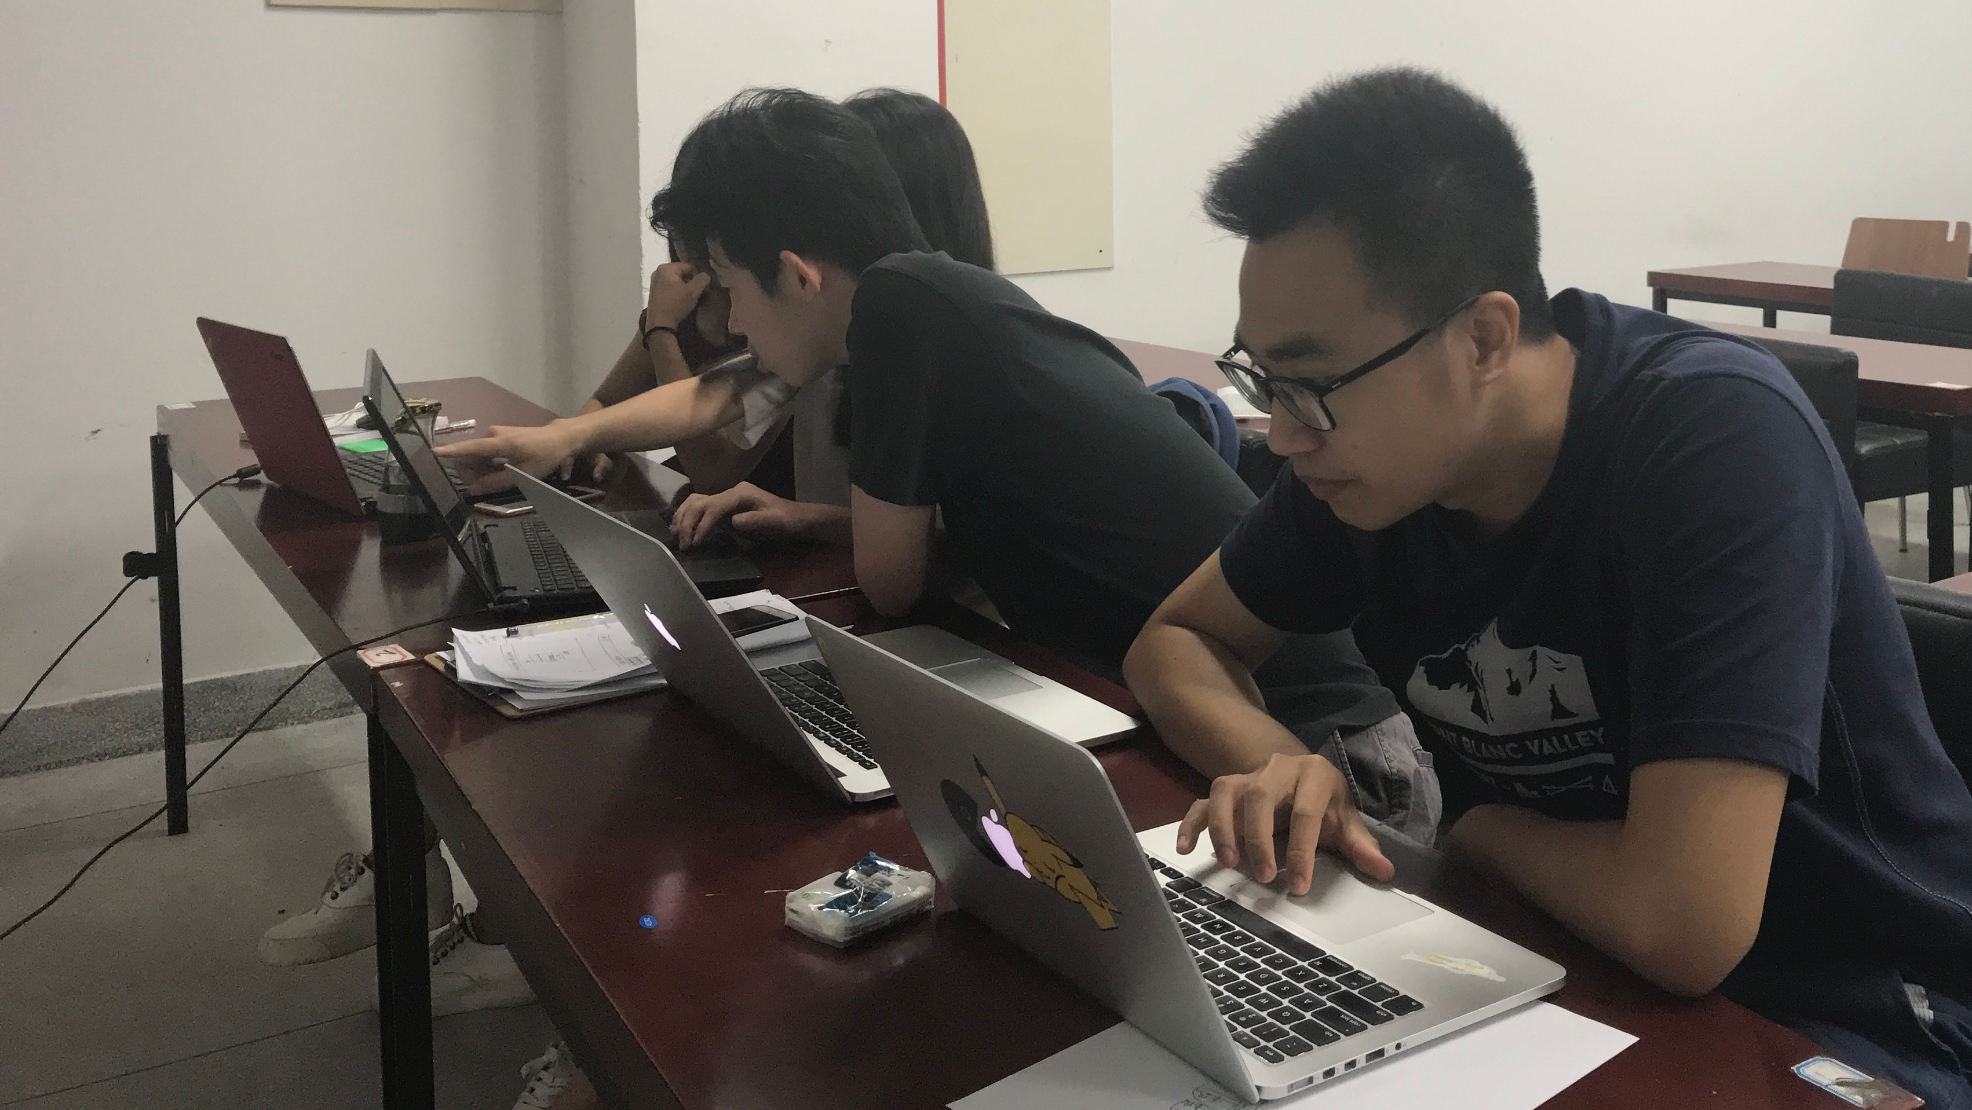
⼩ 组 成员
我们知道个⼈是微弱的，但是我们也知道整体就是⼒量。— ⻢克思

Slide 4






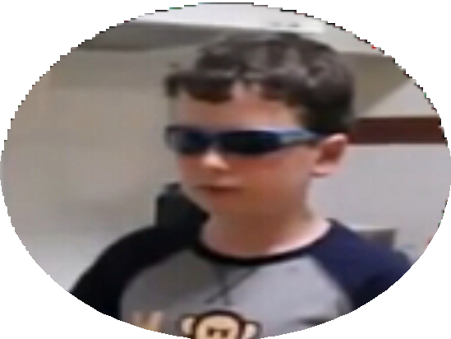


⼩ 组 成员
共 9 ⼈
4
老板
前端
前端
前端
何铭宜
卢程
张敏华
王俊皓
前端
后端
后端
后端
后端
方栋
刘彩君
林海钦
林楚华
邓晓拂

Slide 5
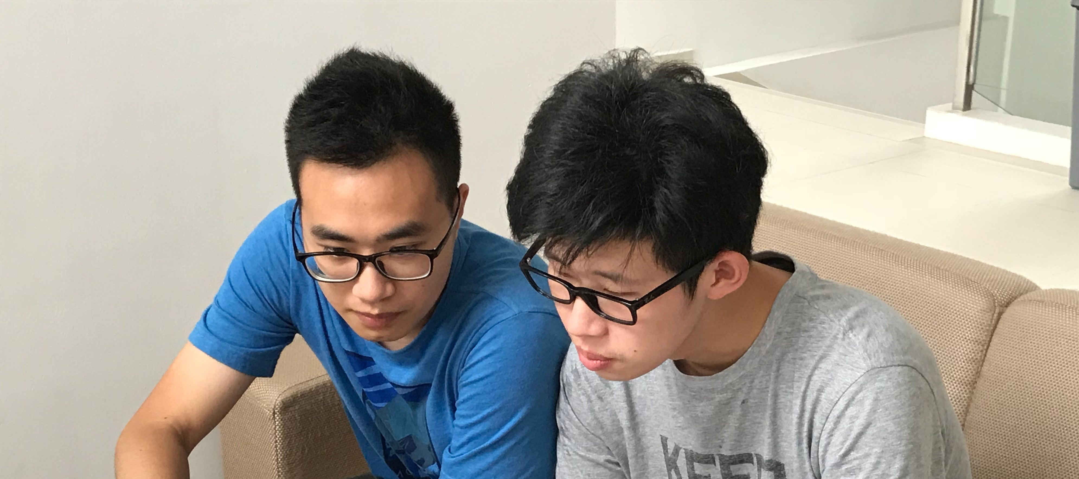
前端小 分 队
共 4 ⼈
5
负责静态⽹页的设计与实现
•
•
•
•
⽹ 页 原型设计
定义功能
前后端对接
卢程、张敏华、王俊 皓、方栋

Slide 6

后端小 分 队
共 5 ⼈
6
负责后端逻辑与数据库实现
•
•
•
服务器逻辑设计
数据库设计
前后端对接
何 铭 宜、刘 彩君、 林 海 钦、林 楚 华、邓晓拂

Slide 7
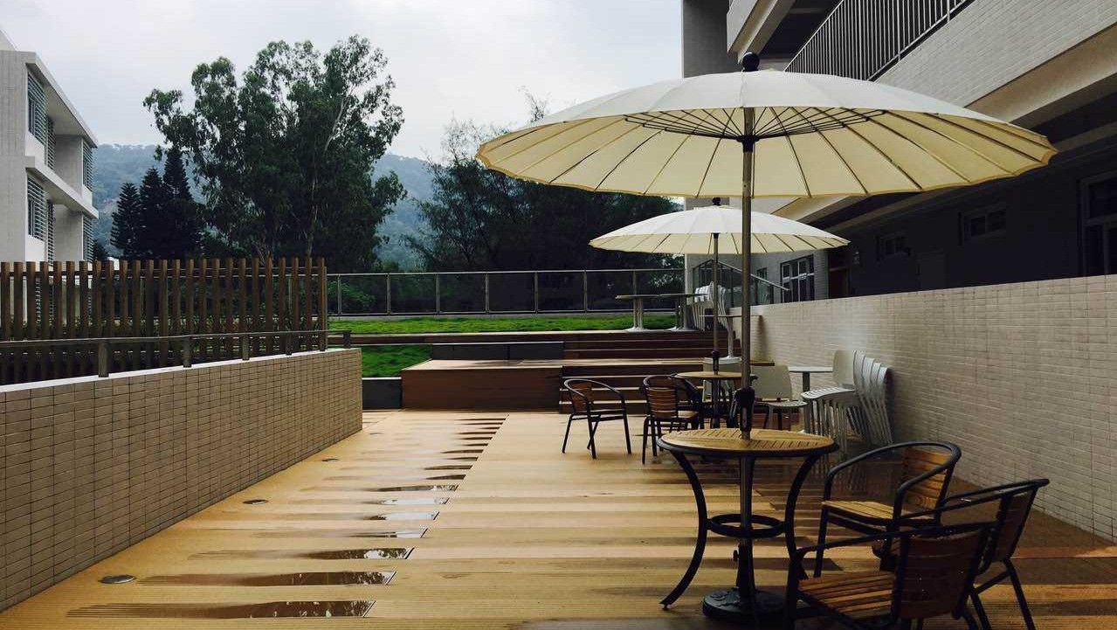
项 ⽬ 简介
CST4854A 大型软件项⽬实施

Slide 8

项目简介
8
汕大宿舍管理系统
分为两种模式：
宿生模式：宿舍信息登记（入、换、退宿、假期留校申请）、宿舍设施维修管理、生活缴费、宿舍资源申请（钥匙、空调遥控器）研讨室申请、社区活动申请、共享书屋
管理员模式：处理宿舍信息登记（入、换、退宿、假期留校申请）、处理宿舍设施维修申请、处理宿舍资源申请（钥匙、空调遥控器）、处理研讨室申请、处理社区活动申请、处理共享书屋申请、搜索宿生信息
Click Here To Add Your Title

Slide 9
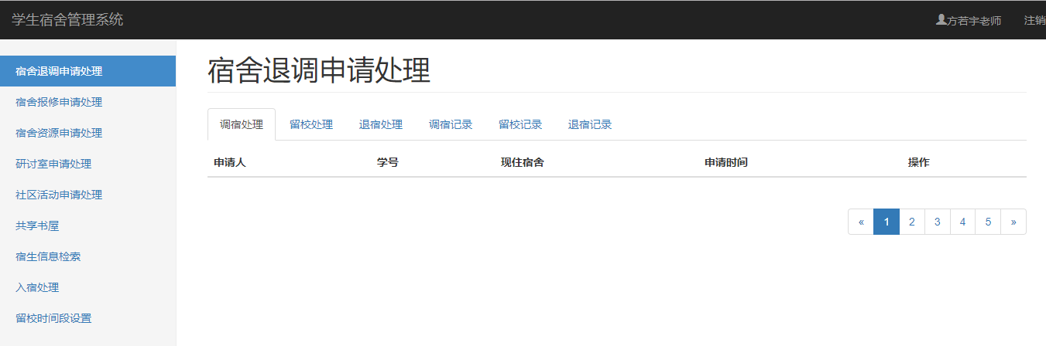
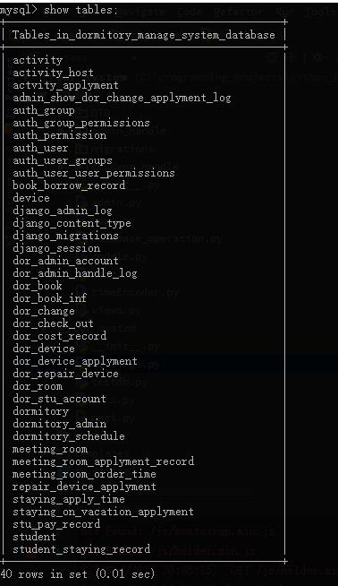
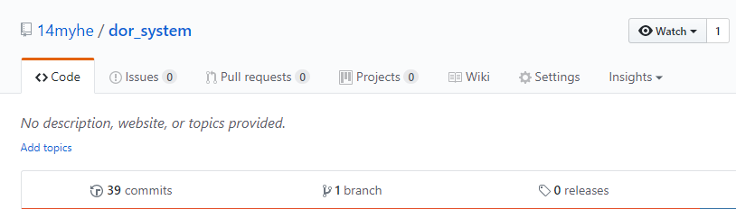
实现目标
9
团队合作
界面简洁大方
1
2
版本控制
4
3
20多个表

Slide 10


⼯ 作 流程
共 4 步
10
4
前后端对接
3
服务器逻辑设计
所有人
2
数据库设计
刘彩君、林海钦
林楚华、邓晓拂、何铭宜、张敏华、卢程
1
原型界面设计
何铭宜
卢程、张敏华 王俊皓、方栋

Slide 11
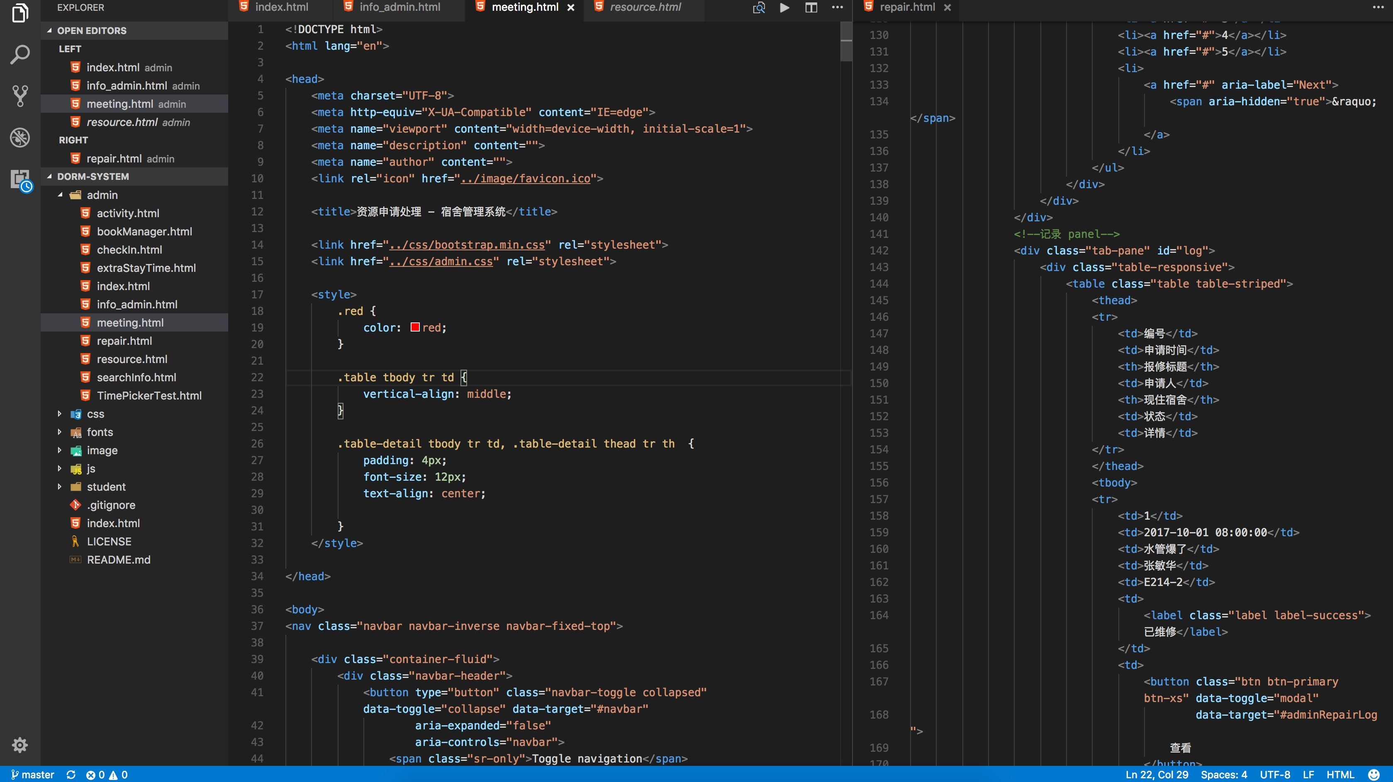
开发环境
子 曰：“⼯ 欲 善 其 事 ,必 先 利 其 器。”

Slide 12






开发环境
框架 & ⼯ 具
12
Bootstrap v3.3.7
Django v1.11.5
MySQL v5.5
Visual Studio Code
Sublime Text
PyCharm
Bootstrap http://v3.bootcss.com/ | Django https://www.djangoproject.com/ | MySQL https://www.mysql.com/
Visual Studio Code https://code.visualstudio.com/ | Sublime Text http://www.sublimetext.com/ | PyCharm https://www.jetbrains.com/pycharm/

Slide 13

主要功能
实现六大功能

Slide 14
主要功能
六⼤功能
14
宿舍退调申请
学⽣生更换宿舍、退宿、留校申请
设备报修申请
维修故障设备
研讨室申请处理
学生申请研讨室
宿舍资源申请
宿舍钥匙、空调遥控器等
社区活动申请
活动发布平台
共享书屋
⼩型图书馆

Slide 15
项 ⽬ 成果

Slide 16


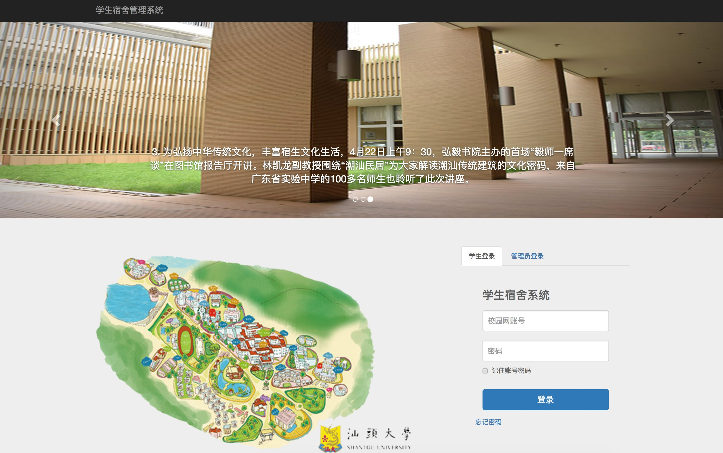
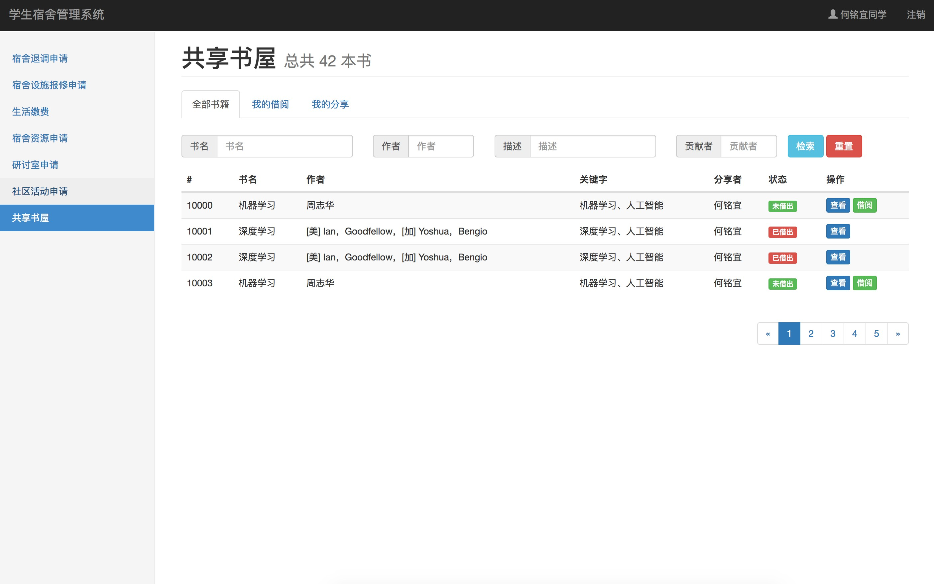
部分界面
⾸ 页、共享 书 屋
16

Slide 17

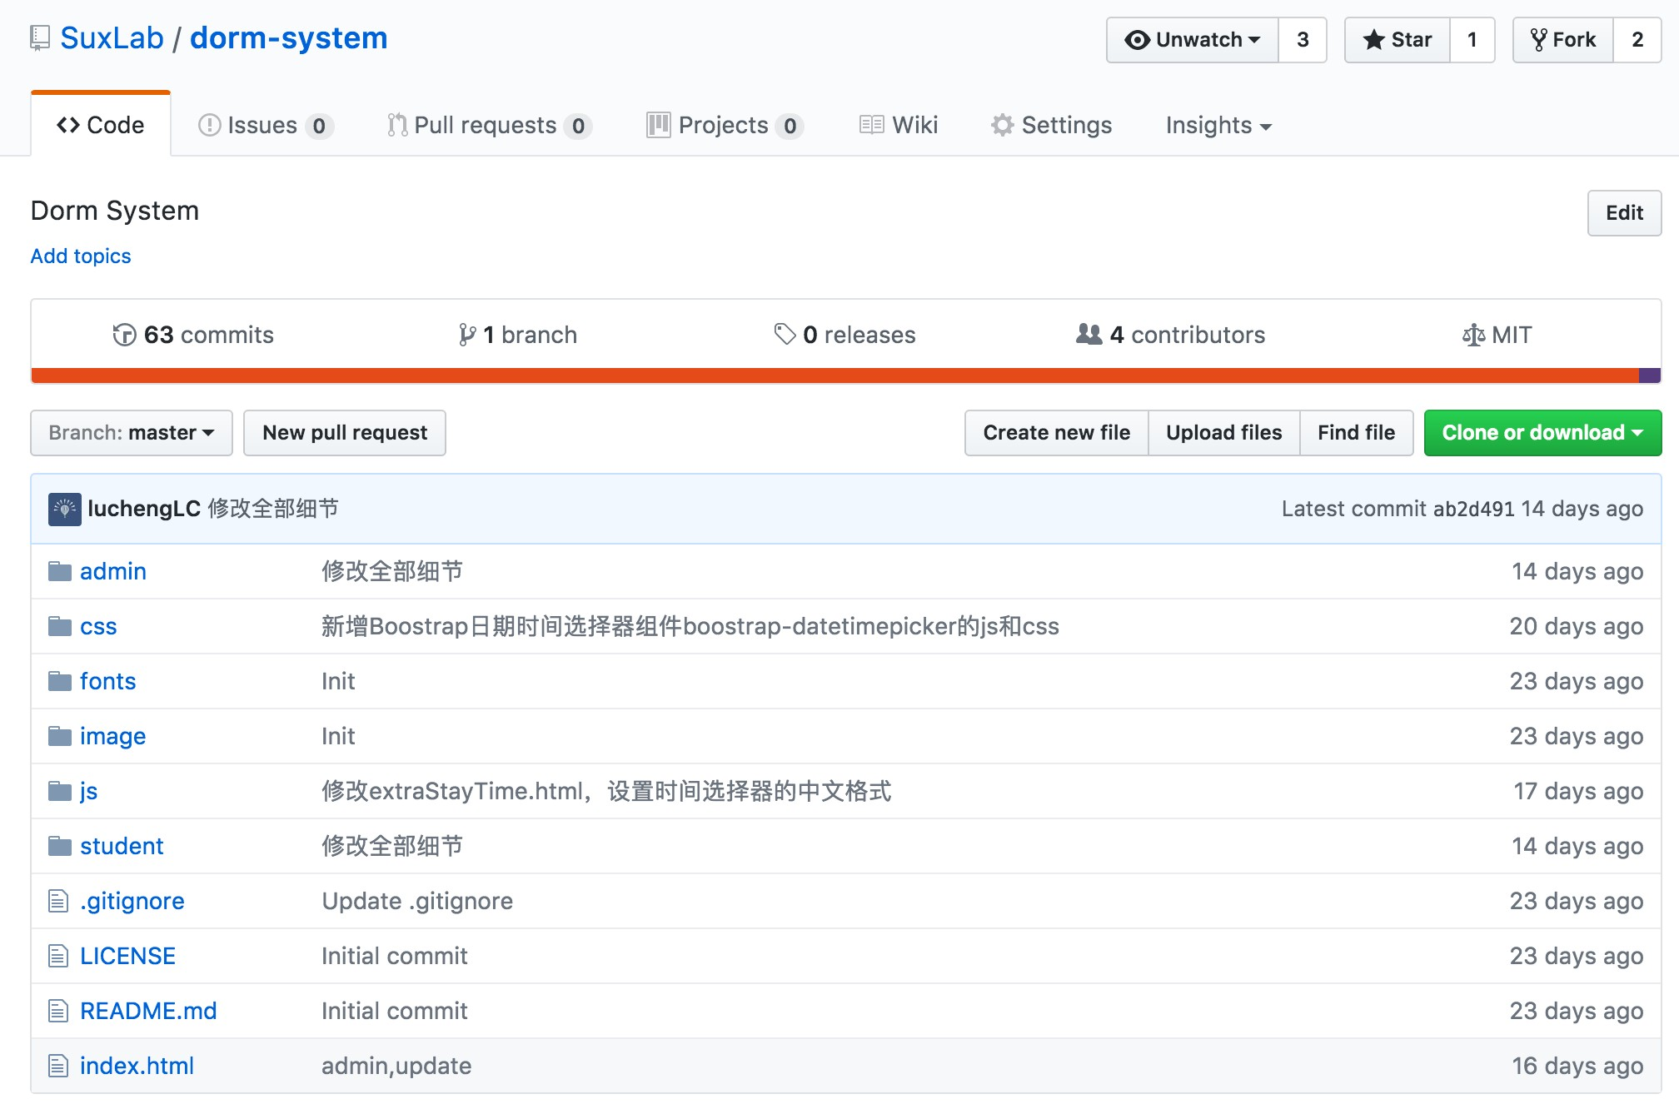
版本控制
前后端两个版本控制系统
17

Slide 18

系统演示
D E
M O

Slide 19
Q & A
谢谢聆听!

